Slide 1
Изучение курса
“C# - быстрый старт”
Подготовил: студент 3 курса
специальности “ИС и программирование”
Грибанов Александр

Slide 2
План
Вводный урок;
Зачем изучать С#;
Применение ЯП C# в программировании;
Создание консольных приложений на языке C#.

Slide 3
Зачем изучать C#
Универсальность;
Простота;
Популярность;
Большое количество библиотек;
Наличие хорошей документации.

Slide 4
Где применяется ЯП C#
Создание 2D и 3D игр (также работа Unity);
Машинное обучение;
Игры и приложения для мобильных устройств;
Веб-приложения.

Slide 5
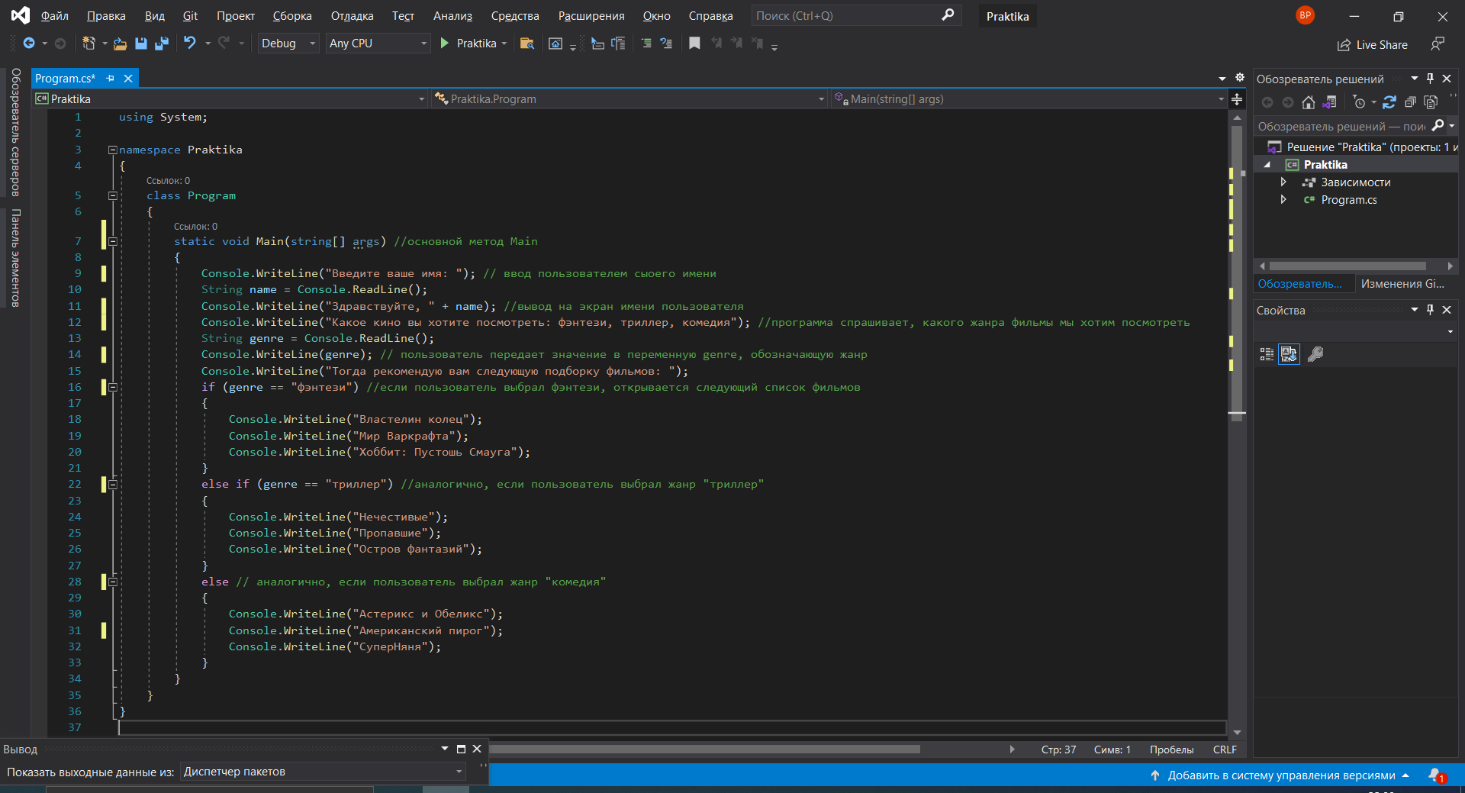
Создание консольного приложения на C#

Slide 6
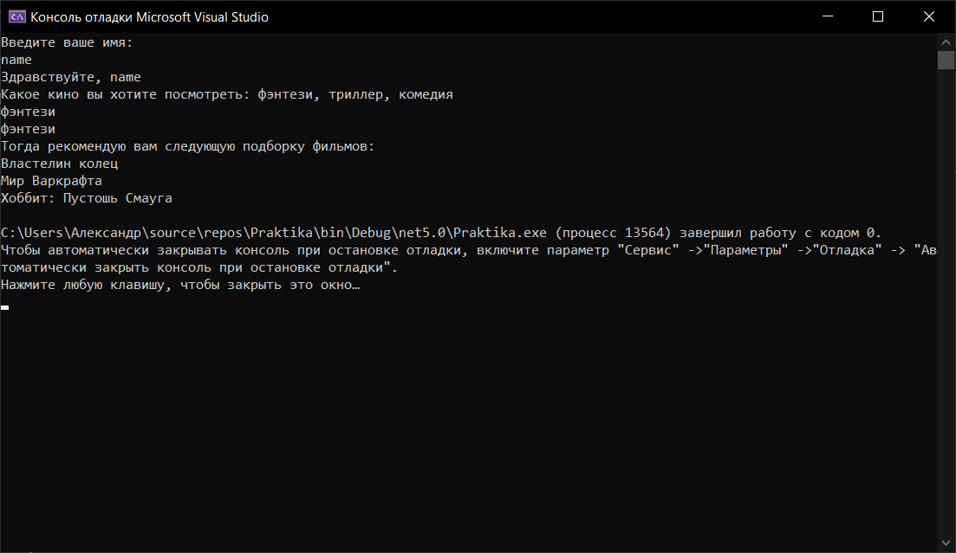
Программа в действии

Slide 7
Код программы на GitHub
Ссылка на код программы:
https://github.com/XanderJB/GB.git

